Slide 1
動態網頁期末專題第七組報告
組員:許睦昆

Slide 2
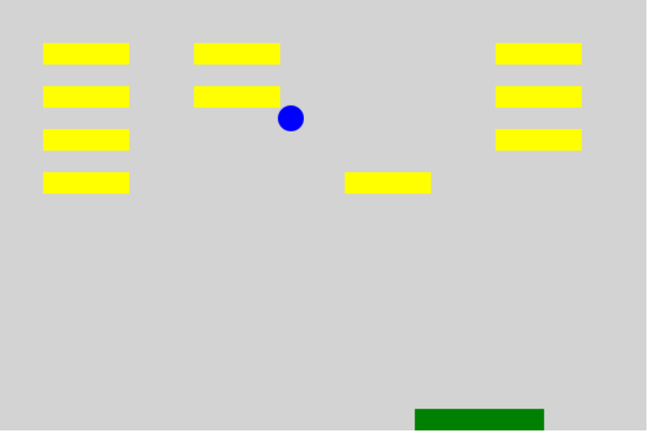
人們心中經典的小遊戲--------打磚塊

Slide 3
GOAL
希望能藉由此小遊戲讓人在這繁忙的都市社會中，達到放鬆身心的地步。

Slide 4
Introduction
玩家可藉由鍵盤上的左鍵和右鍵來控制畫面中的小橫桿，達到移動和接球的動作並且利用空白鍵可以進行發球的行為。
此遊戲共有三關主要是將畫面中的磚塊都擊破就可到下一關。
第一關是最簡單的關卡，只要能在生命不為零的情況下，將畫面中排列好的磚塊都擊破即可通關。
第二關有時間的限制，玩家須在六十秒內，將所有的磚塊擊破。
第三關排列好的磚塊每六秒會向下移動一次，當玩家尚未在磚塊碰到橫桿前將磚塊擊破，玩家即破關失敗生命歸零，而此關最多會有三個隱藏道具使用，分別是:1.球的速度加1.5倍。2.橫桿的寬度變為2倍。3.將磚塊目前的位置重置成初始的位置。

Slide 5

Code Description:
本次用到較為特別的程式是Html5裡的<canvas>，用此元素的目的是為了建立一個繪圖環境，來讓使用者進行繪畫。
用JavaScript來建立一個2D的繪圖物件，有了此物件即可進
行繪圖。

Slide 6
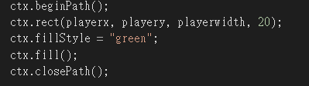

→用來繪製矩形
→用來清除圖案
→用來讓圖片移動
→用來匯入圖片

Slide 7
資料表

Slide 8
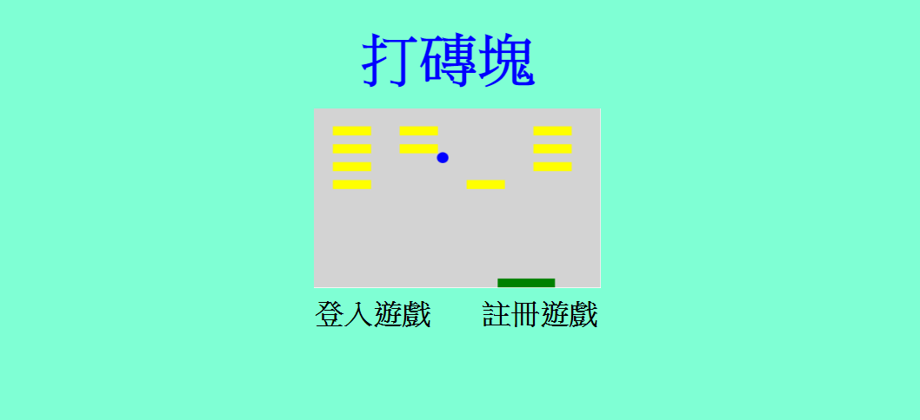
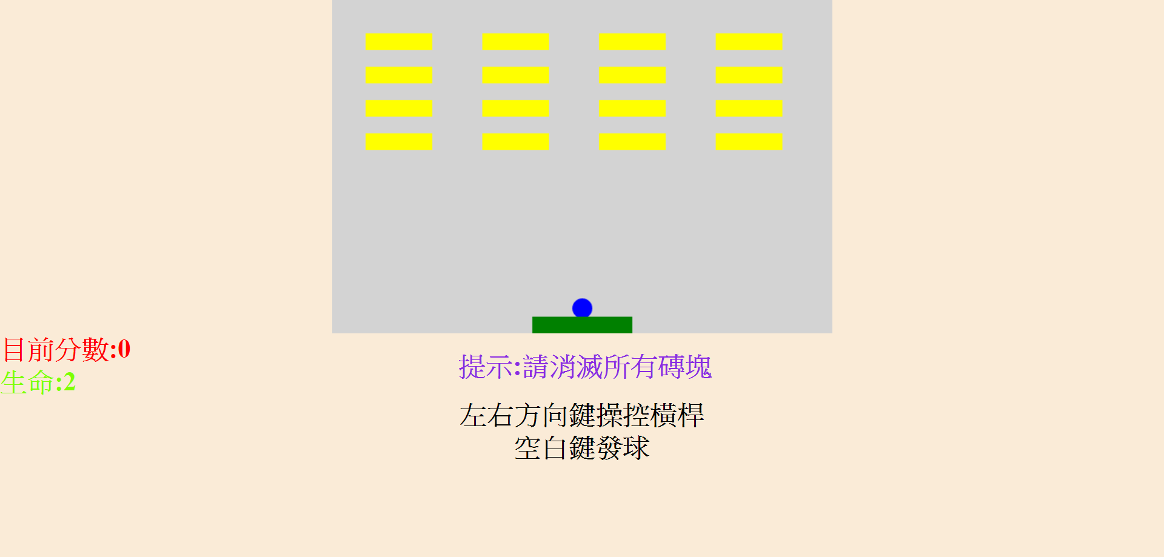
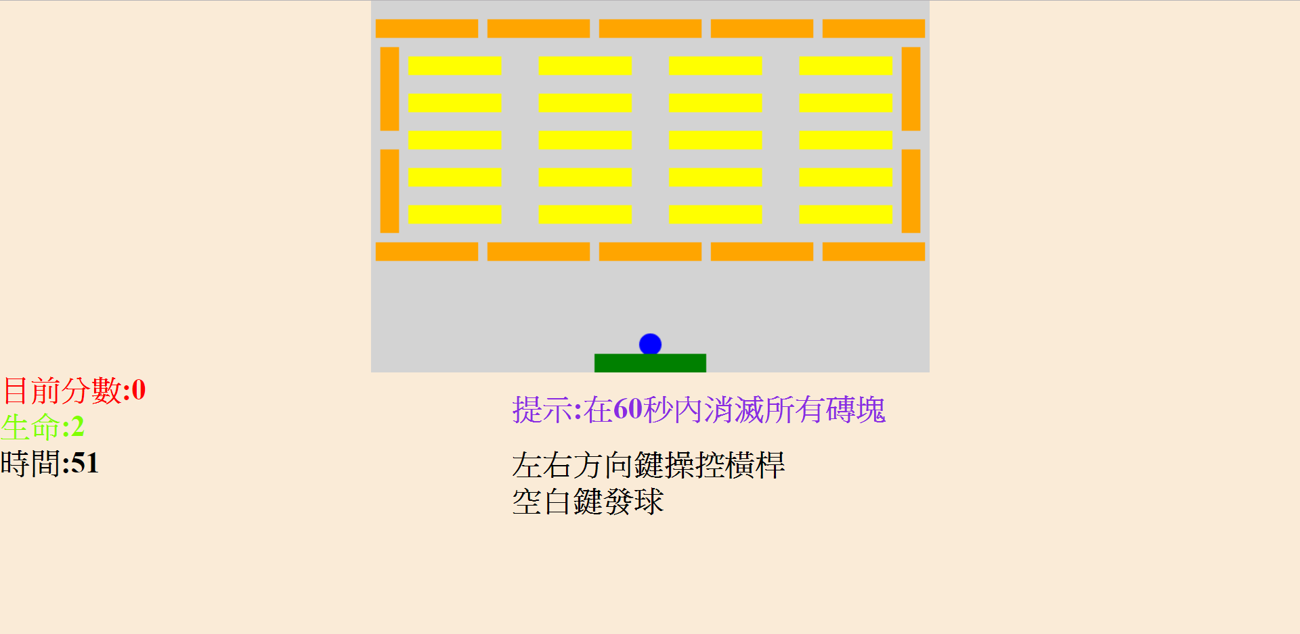
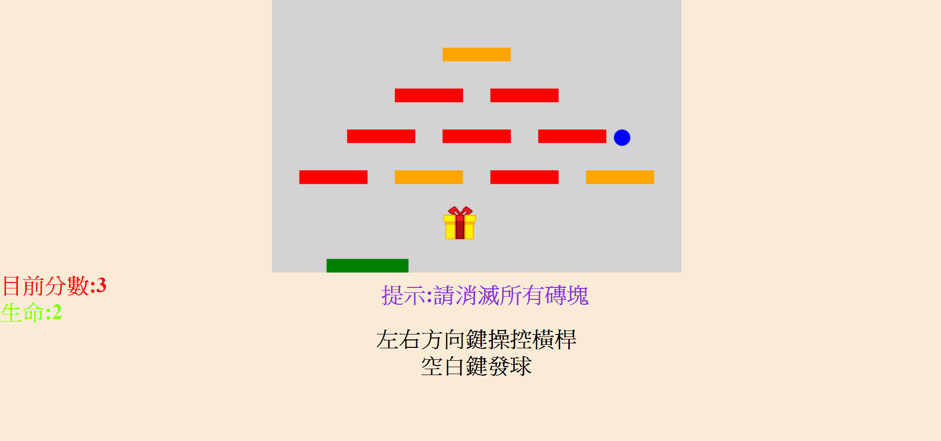
RESULT

Slide 9
END~
試玩時間!!!

